Slide 1

Workshop JBOSS EAP
Installeren en configureren van jboss eap 7.x

Slide 2

Doel van deze workshop
Een applicatieserver inrichten met JBOSS EAP 7.X
Een applicatie deployen in JBOSS EAP 7.X
Applicatie ontsluiten via een webserver

Slide 3
JBOSS EAP 7.X
Waarom een JBOSS applicatieserver nodig: De applicatieserver is een vast onderdeel van Java EE 7. Je verpakt je artifact in een WAR of EAR, plaatst deze in de deploymentfolder van Tomcat of JBoss/WildFly en draait je applicatie in de veilige en comfortabele omgeving van de container. Deze container levert een heleboel services, zoals het beheren van databasetransacties, het zorgen dat HTTP-requests in de juiste vorm op de juiste plek in de Javacode van het project terechtkomen, het afhandelen van authenticatie en autorisatie, enzovoorts. Op deze manier hoeft een developer de complexe logica voor al die services niet zelf te bedenken en te coderen. Omdat de Java EE specificatie bovendien een breed gedragen standaard is, worden in alle projecten bij iedere klant bijvoorbeeld de client-server-communicatie op dezelfde manier afgehandeld. (bron: https://nljug.org/java-magazine/afscheid-van-de-applicatieserver/)

Slide 4
JBOSS EAP 7.X
JBOSS EAP 7 is te vinden op de Redhat site: https://developers.redhat.com/products/eap/overview
Om te downloaden heb je wel een registratie bij Redhat nodig. En voor productie doeleinden ook een licentie.
Alternatief is de opensource variant van JBOSS, Wildfly genaamd: https://wildfly.org/
Ander alternatieven zijn o.a. Glassfish, WebSphere of Apache Tomcat (ondersteund niet alles van JAVA EE*)
Notes:
JAVA EE = Enterprise Edition. Biedt meer mogelijkheden en functies dan JAVA SE.

Slide 5
JBOSS EAP 7.X
Starten applicatie server met vagrant (let op vbguest update setting in Vagrantfile): vagrant up appserver1
Login op server: ssh appserver1
Aanmaken jboss user op de appserver1: sudo useradd -r -d /opt/jboss -s /sbin/nologin jboss
Notes:
-r optie voor system user, uid komt dan onder de 1000

Slide 6
JBOSS EAP 7.X
Installeren java: sudo yum install java-17-openjdk
Activeer java-17: sudo alternatives --config java

Slide 7
JBOSS EAP 7.X
Kopieer jboss zip file naar appserver1
Pak zip file uit onder opt: sudo unzip jboss-eap-7.4.0.zip -d /opt
Maak symbolic link onder opt: sudo ln -s /opt/jboss-eap-7.4 /opt/jboss
Maak log directory aan: sudo mkdir /opt/jboss/standalone/log
Geef jboss user rechten op de bestanden: sudo chown -RH jboss:jboss /opt/jboss

Slide 8
JBOSS EAP 7.X
Pas onder /opt/jboss/bin “standalone.conf” aan
Zoek regel met if [ "x$JAVA_OPTS" = "x" ] en pas geheugen settings aan: -Xms512m -Xmx1024m
Voeg onderaan standalone.conf toe: JAVA_OPTS="$JAVA_OPTS -Djboss.bind.address=0.0.0.0 -Djboss.bind.address.management=0.0.0.0 -Dsun.jnu.encoding=utf-8 -Dfile.encoding=utf-8”
Notes:
Normaal gesproken wordt management alleen op localhost (127.0.0.1) gezet

Slide 9
JBOSS EAP 7.X
Maak onder /etc/systemd/system een bestand aan met de naam jboss.service: [Unit] Description=JBoss Application Server After=syslog.target network.target Before=httpd.service [Service] Type=idle User=jboss Group=jboss ExecStart=/opt/jboss/bin/standalone.sh -c standalone.xml [Install] WantedBy=multi-user.target

Slide 10
JBOSS EAP 7.X
1) standalone.xml - This is the default configuration file for a standalone server. It contains all information about the standalone server, including subsystems, networking, deployments, socket bindings, and other configurable details. This configuration is used automatically when you start your standalone server.
2) standalone-full.xml - This is an example configuration for a standalone server. It includes support for every possible subsystem except for those required for high availability.
3) standalone-ha.xml - This example configuration file enables all of the default subsystems and adds the mod_cluster and JGroups subsystems for a standalone server, so that it can participate in a high-availability or load-balancing cluster.
4) standalone-full-ha.xml - This is an example configuration for a standalone server. It includes support for every possible subsystem, including those required for high availability.
5) standalone-load-balancer.xml - adds load balancer profiles for both standalone and domain modes
Notes:
Doe een diff tussen standalone.xml en standalone-full.xml
O.a. activeMQ komt erbij.

Slide 11
JBOSS EAP 7.X
Open een tweede terminal en login op appserver1
Ga naar /opt/jboss/standalone/log en voer uit: tail -F server.log
Op eerste terminal enable en start service: systemctl daemon-reload sudo systemctl enable jboss sudo systemctl start jboss sudo systemctl status -l jboss

Slide 12
JBOSS EAP 7.X
Testen op appserver1: curl http://localhost:8080 ps -ef | grep java
Testen vanaf webserver1: curl http://192.168.60.3:8080 nc -vz 192.168.60.3 8080
Testen in browser: http://appserver1.example.com:8080/

Slide 13
JBOSS EAP 7.X
Pas firewall aan voor applicatie: sudo firewall-cmd --add-port=8080/tcp --permanent sudo firewall-cmd --reload
Pas firewall aan voor management poort: sudo firewall-cmd --add-port=9990/tcp --permanent sudo firewall-cmd --reload
Testen vanaf webserver1: curl http://192.168.60.3:8080 nc -vz 192.168.60.3 8080

Slide 14
JBOSS EAP 7.X
Testen in browser: http://appserver1.example.com:8080/
Klik in webbrowser op “Administrator console”
Aanmaken Jboss admin user op appserver1: sudo /opt/jboss/bin/add-user.sh Kies voor “a” management user Geef een gebruikersnaam en wachtwoord op Groups laten we leeg Bij laatste vraag over “AS process”, “no” opgeven

Slide 15
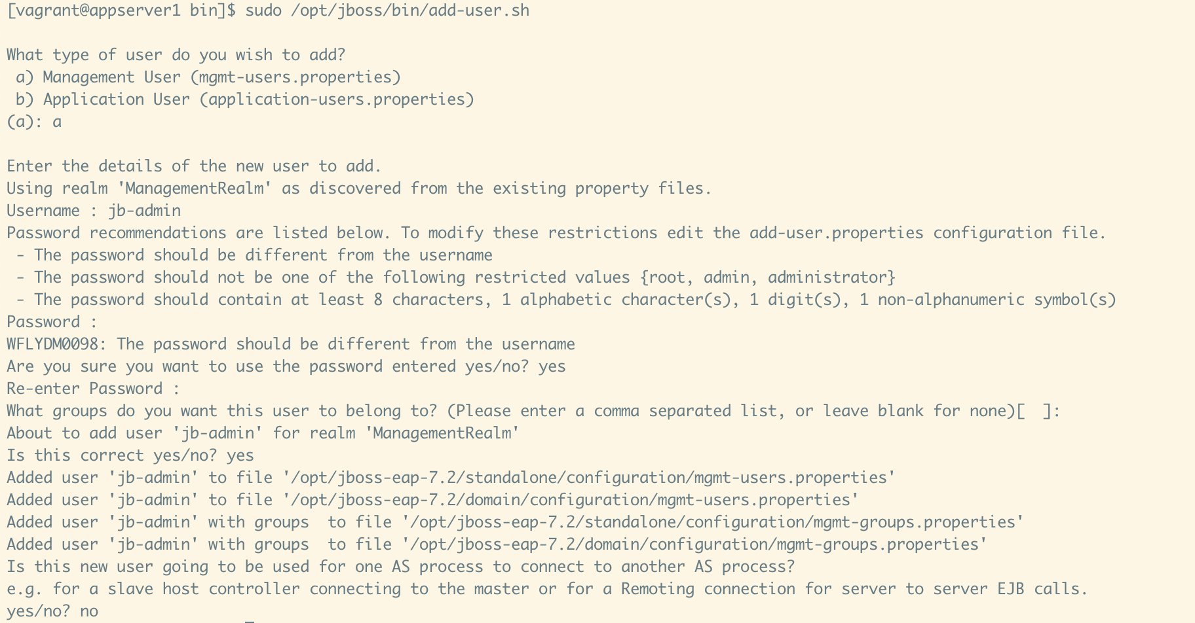
JBOSS EAP 7.X

Slide 16
JBOSS EAP 7.X
Testen in browser: http://appserver1.example.com:9990/console

Slide 17
JBOSS EAP 7.X
Kopieer SampleWebApp.war naar: appserver1:/home/vagrant Start jboss management CLI: sudo /opt/jboss/bin/jboss-cli.sh --connect
Applicatie deployen met: deploy /home/vagrant/SampleWebApp.war
Controle: deployment-info
Met “quit” uit console

Slide 18
JBOSS EAP 7.X
Controleer /opt/jboss/standalone/deployments
Controleer /opt/jboss/standalone/tmp
Kijk in webbrowser onder in management Console onder deployments: http://appserver1.example.com:9990/console

Slide 19
JBOSS EAP 7.X
Testen in webbrowser: http://appserver1.example.com:8080/SampleWebApp
Start jboss management CLI: sudo /opt/jboss/bin/jboss-cli.sh --connect
Undeploy applicatie: undeploy SampleWebApp
Quit console

Slide 20
JBOSS EAP 7.X
Kopieer war bestand naar /opt/jboss/standalone/deployments: sudo cp SampleWebApp /opt/jboss/standalone/deployments/
Bekijk de directory: /opt/jboss/standalone/deployments/
Testen in webbrowser: http://appserver1.example.com:8080/SampleWebApp

Slide 21
JBOSS EAP 7.X
Bekijk de directory: /opt/jboss/standalone/tmp
Verwijder in /opt/jboss/standalone/deployments/: SampleWebApp.war.deployed
Testen in webbrowser: http://appserver1.example.com:8080/SampleWebApp

Slide 22
JBOSS EAP 7.X
Bekijk de directories: /opt/jboss/standalone/tmp /opt/jboss/standalone/deployment
Verwijder in /opt/jboss/standalone/deployments/: SampleWebApp.war.undeployed
Wat gebeurd er dan?

Slide 23
Webserver configureren
Hiervoor webserver.example.com nodig met een website, bijvoorbeeld https://sales.example.com
Controleer /etc/hosts op webserver (vagrant zou deze moeten vullen): 192.168.60.3 appserver1.example.com appserver1

Slide 24
Webserver configureren
Toevoegen aan /etc/httpd/conf.d/ssl-sales.conf boven logregels: ProxyPass "/SampleWebApp" "http://appserver1.example.com:8080/SampleWebApp" ProxyPassReverse "/SampleWebApp" “http://appserver1.example.com:8080/SampleWebApp"
Testen in browser: https://sales.example.com/SampleWebApp

Slide 25
JBOSS EAP 7.X
Bekijk de rechten van /opt/jboss-eap-7.4. Is dit verstandig?

Slide 26
JBOSS EAP 7.X
Stop eerst jboss: sudo systemctl stop jboss
Voer uit: sudo find /opt/jboss-eap-7.4 -type d -exec chmod -c 2750 {} \; sudo find /opt/jboss-eap-7.4 -type f -exec chmod -c 0640 {} \; sudo find /opt/jboss-eap-7.4 -name *.sh -exec chmod -c 0750 {} \; sudo chmod 2770 /opt/jboss-eap-7.4/standalone/log sudo chmod 2770 /opt/jboss-eap-7.4/standalone/tmp
Start jboss en kijk of het nog werkt. Undeploy en deploy applicatie op verschillende manieren
Notes:
Opmerking: Strikt genomen zouden ook op de webserver de rechten aangepast moeten worden op de bestanden onder /var/www en /etc/httpd en /etc/pki/tls/certs

